Slide 1
РАННЕЕ ВЫЯВЛЕНИЕ И ПРЕОДОЛЕНИЕ ОТКЛОНЕНИЙ В РАЗВИТИИ РЕЧИ ДЕТЕЙ МЛАДШЕГО ДОШКОЛЬНОГО ВОЗРАСТА
УЧИТЕЛЯ-ЛОГОПЕДЫ:
ШАТОХИНА Т.Н.
ЛИШИНА Е.А.

Slide 2
Речь — один из наиболее мощных факторов и стимулов развития ребенка. Речь выступает как средство регуляции психической деятельности и поведения, организует эмоциональные переживания.
Развитие речи оказывает большое влияние на формирование личности, волевые качества, характер, взгляды, убеждения.
Наступает период, когда становится важно оценить, как ребенок говорит, слышит и понимает обращенную речь. Но бывает так, что время упущено, и проблема не уходит, формируется привычка неверного произношения. Период 2-4 лет – период активного становления речи ребенка, и здесь важно своевременно обнаружить имеющиеся проблемы и начать коррекцию.

Slide 3
В качестве причин, вызывающих речевые отклонения, большое значение имеет влияние неблагоприятных социальных факторов – нарушение психологического климата в семье, когда наблюдаются либо завышенные требования к ребёнку (так, в 2 года ребёнка с задержкой речевого развития старательно обучают грамоте), либо заниженные – не используют возрастные возможности ребёнка. Довольно часто в семье не формируется потребность в речевом общении: ребёнок рано начинает смотреть телевизор, который не требует обратной речевой реакции, ребёнка понимают по его жестам, мимике, а иногда сами взрослые переходят на язык ребёнка, тем самым задерживая его развитие.

Slide 4
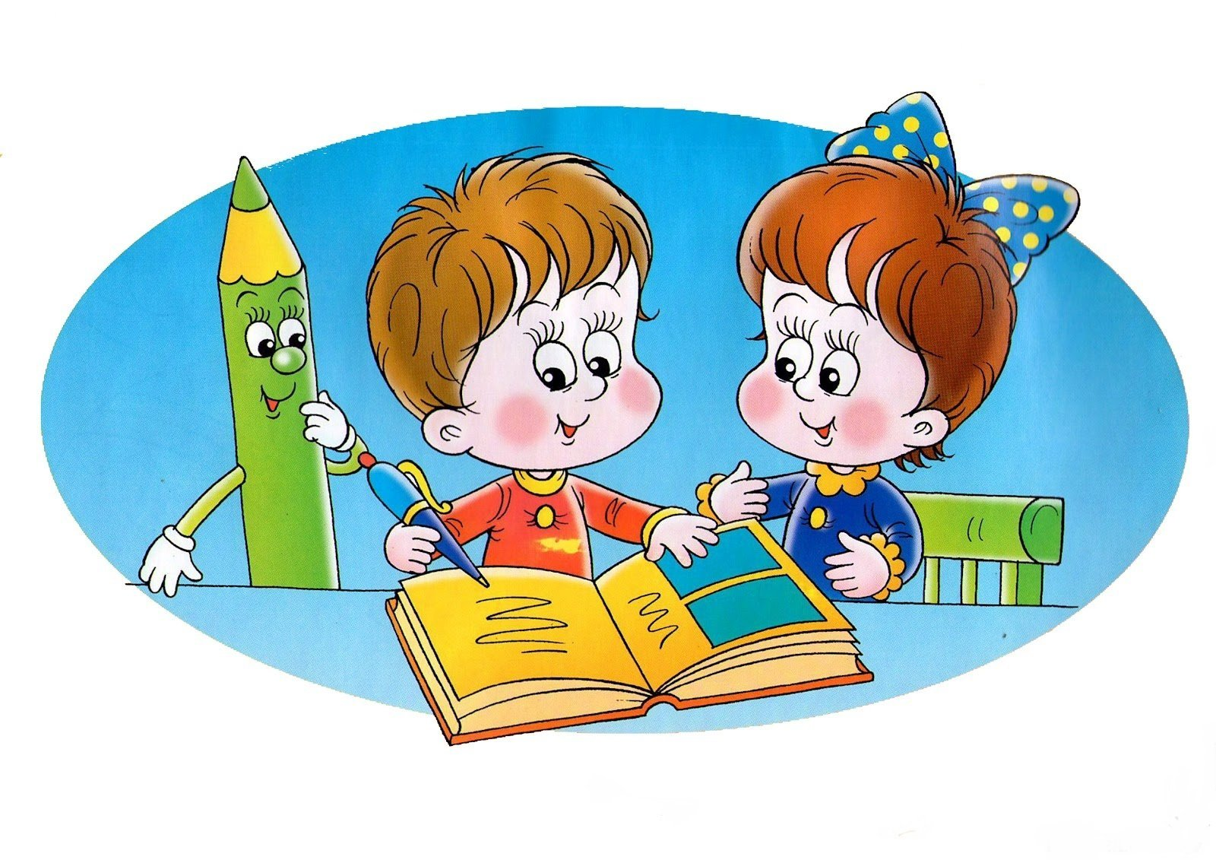
Овладение речью — один из основных показателей психического развития ребенка. Беспокойство должны вызывать дети, которые не пытаются заговорить в 2—2,5 года. Однако определенные предпосылки для неблагополучия в речевом развитии родители могут заметить и раньше.

Slide 5
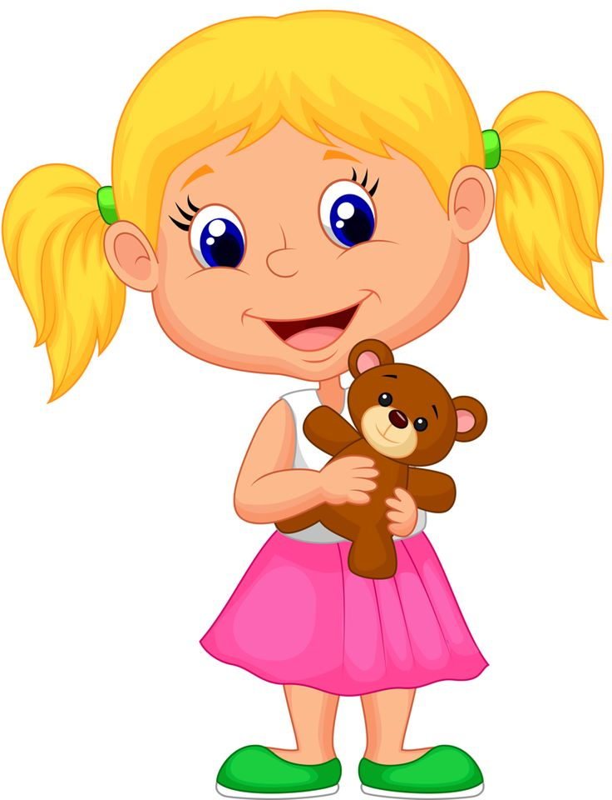
Первые осмысленные слова появляются у детей к концу первого года жизни (10-12 слов); в конце второго года жизни лексический состав составляет 300-400 слов; к трём годам - 1500 слов; к четырём - 1900; в пять лет - до 2000 - 2500, в шесть семь лет - до 3500- 4000 слов.

Slide 6
Формирование красивой, грамотной речи - одна из главных образовательных задач в обучении детей дошкольного возраста. Но достижение этой цели – комплексная работа.

Slide 7
В деятельности учителя-логопеда ДОУ можно выделить следующие направления работы по профилактике речевых нарушений у детей:
1. Развитие экспрессивной речи.
2. Развитие импрессивной речи.
3. Развитие общей моторики.
4. Развитие мелкой моторики.
5. Развитие слухового восприятия.
6. Формирование элементарных математических представлений .
7. Формирование навыков артикуляционной моторики.
8. Развитие зрительного восприятия.
9. Формирование элементарных графических навыков.
10. Формирование просодических компонентов речи.

Slide 8
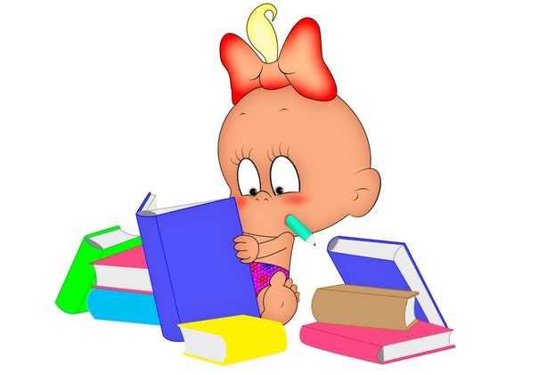
Основой профилактической работы учителя- логопеда ДОУ должны быть:
Принцип комплексности, заключающийся в медицинском и психолого-педагогическом воздействии на весь комплекс речевых и неречевых отклонений ребенка, основанном на согласованной деятельности всех специалистов (невропатолога, психолога, логопеда), родителей и воспитателей.
Принцип опоры на различные анализаторы, предполагающий участие в формировании высших психических функций зрительной, слуховой и двигательной функциональных систем.
Принцип этапности, обеспечивающий преемственность и непрерывность этапов профилактической работы.
Принцип учета зоны ближайшего развития, предполагающий предоставление ребенку заданий определенного уровня, выполнение которых возможно с дозированной помощью со стороны взрослого.

Slide 9
Работа с педагогами
Воспитатель проводит организованную образовательную деятельность по развитию речи, которая планируется совместно с учителем-логопедом, контролирует речь детей на занятиях и в режимных моментах, выполняет индивидуальную работу с детьми по заданию логопеда.

Slide 10
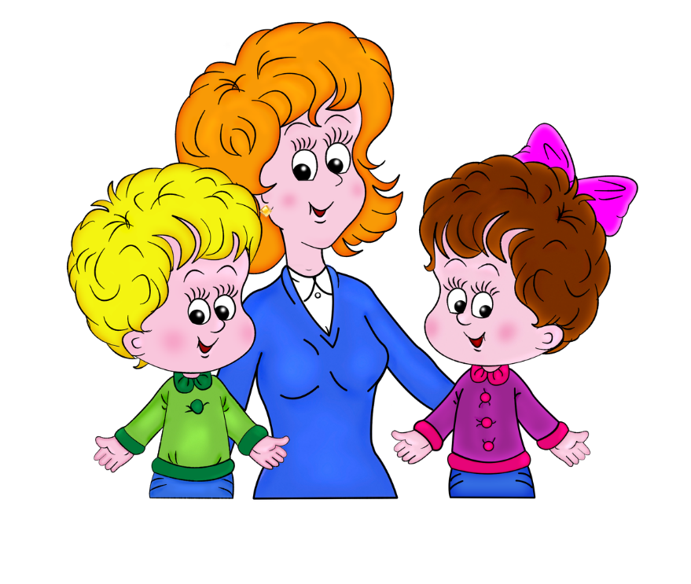
Педагог – психолог руководит работой по сенсорному развитию, развитию высших психических функций, становлению сознания, развитию воображения, совершенствованию эмоционально – волевой сферы.

Slide 11
Музыкальный руководитель развивает у дошкольников правильное неречевое и речевое дыхание, чувство ритма, координацию движения, слуховое восприятие.

Slide 12
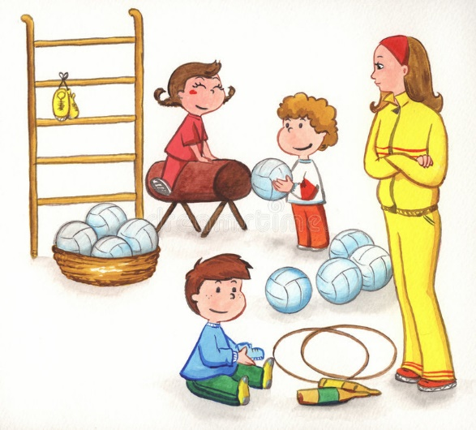
Педагог по физической культуре включает в физкультурные занятия:
упражнения, регулирующие физическое и речевое дыхание; синхронность речевого и неречевого выдоха, его плавность и длительность;
Упражнения на развитие общей и мелкой моторики.

Slide 13
Таким образом, ранняя профилактика, выявление и устранение речевых нарушений имеют важную роль в правильном и здоровом развитии ребёнка, которое будет способствовать успешному преодолению нарушений речи и исключит различные проблемы и трудности в обучении.

